Slide 1
ÔM lấy niềm đau Ôn OOP CK UIT
Dạng 1 : Quét sạch Lý Thuyết OOP
Câu 1
a. Phân biệt private, protected, public (1 điểm)
Giải:
Các từ khoá private, protected và public được sử dụng để xác định phạm vi truy cập của các thuộc tính và phương thức của một lớp.
Public: Mọi thành phần trong phần public đều có thể truy xuất trong bất kỳ hàm nào.
Private: Những thành phần được liệt kê trong phần private chỉ được truy xuất bên trong phạm vi lớp.
Protected :Các thành phần được khai báo là protected chỉ có thể truy cập từ bên trong lớp hoặc các lớp kế thừa từ lớp đó.

Slide 2
Ôn OOP CK UIT
Dạng 1 : Câu 1- Một số Lý Thuyết OOP
Đề Hk3 -2017
Câu 1
a. Phân biệt private, protected, public (1 điểm)
Tóm tắt Mọi thành phần trong phần ......
public: truy xuất được từ mọi nơi
private : chỉ truy xuất bên trong lớp
protected: truy xuất bên trong lớp và các lớp kế thừa từ lớp đó

Slide 3
Ôn OOP CK UIT
Dạng 1 : Câu 1- Một số Lý Thuyết OOP
Đề Hk3 -2017
Câu 1
b. Trình bày về constructor (1 điểm)
Giải:
Constructor là một phương thức đặc biệt của lớp, được sử dụng để khởi tạo đối tượng .
Có 3 loại constructor:
Constructor mặc định
Constructor có tham số
Copy constructor

Slide 4
Đề thi HK2, NH 2019-2020, Môn Lập trình hướng đối tượng
Câu 1. (2 điểm)
Trình bày những đặc điểm của tính đóng gói (0.5đ)
Nêu trường hợp có thể vi phạm tính đóng gói (0.25đ)
Cho ví dụ minh họa (0.25đ)
Giải:
Đặc điểm của tính đóng gói:
Che dấu thông tin:
Đóng gói để che một số thông tin và chi tiết cài đặt nội bộ để bên ngoài không nhìn thấy.
Tăng tính bảo mật
Cho phép quản lý việc cập nhật và sửa đổi dễ dàng hơn.

Slide 5
Câu 1. (2 điểm)
Trình bày những đặc điểm của tính đóng gói (0.5đ)
Nêu trường hợp có thể vi phạm tính đóng gói (0.25đ)
Cho ví dụ minh họa (0.25đ)
Giải:
Trường hợp vi phạm tính đóng gói :
Khai báo tất cả thuộc tính của class với pubplic
Điều này cho phép các class khác truy cập trực tiếp vào thuộc tính, dẫn đến nguy cơ thay đổi dữ liệu không mong muốn.
VD
Ta có một class TKNganHang với thuộc tính là SoDuTK
và phương thưc RutTien
Nêu ta để thuộc tính SoDuTK là public .Thì người khác có thể truy cập vào thuộc tính này và rút tiền. mà ko cần thông qua phươc thức RutTien.

Slide 6
Đề thi HK2, NH 2019-2020, Môn Lập trình hướng đối tượng
Câu 1. (2 điểm)
Hãy trình bày những ưu điểm của kế thừa (0.5đ)
Cho ví dụ minh họa (0.5đ)
Ưu điểm của kế thừa
Tái sử dụng code
Tính mở rộng
Đơn giản hoá code
Cho phép xây dựng 1 lớp mới từ lớp đã có.
Tính tổ chức
Kế thừa giúp hỗ trợ tính đa hình
Ví dụ : Ta có một lớp cha là DongVat . Với các phương thức như Ten,An,Ngu,DiChuyen. Ta có thể tạo ra các lớp như : Cho, Meo , Ga ,De kế thừa các thuộc tính và phướng thức từ lớp cha DongVat và có thể mở rộng thêm các phương thức khác để mổ tả đặc trưng cho từng con.

Slide 7
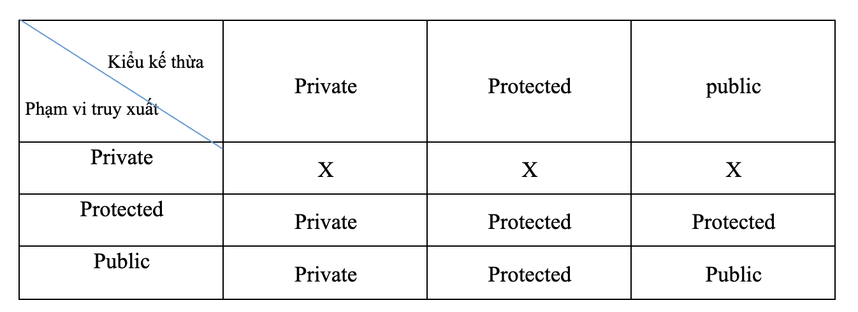
2016
Câu 1.
Phân biệt các kiểu kế thừa private, protected, public (1 điểm)
Bước 1: Vẽ bảng

Slide 8
Bước 2:
Thành phần private ở lớp cha thì không truy xuất được ở lớp con
Kế thừa public: Lớp con kế thừa public từ lớp cha thì các thành phần protected của lớp cha trở thành protected của lớp con, các thành phần public của lớp cha trở thành public của lớp con.
Kế thừa private: Lớp con kế thừa private từ lớp cha thì các thành phần protected va public của lớp cha trở thành private của lớp con.
Kế thừa protected: Lớp con kế thừa protected từ lớp cha thì các thành phần protected va public của lớp cha trở thành protected của lớp con.

Slide 9
b)Trình bày các đặc điểm quan trọng của lập trình hướng đối tượng (1 điểm)
Trừu tượng hóa – Abstraction Cách nhìn khái quát hóa về một tập các đối tượng có chung các đặc điểm được quan tâm (và bỏ qua những chi tiết không cần thiết).
Đóng gói – Encapsulation Nhóm những gì có liên quan với nhau vào làm một, để sau này có thể dùng một cái tên để gọi đến. Vd: các hàm/ thủ tục đóng gói các câu lệnh, các đối tượng đóng gói dữ liệu của chúng và các thủ tục có liên quan.
Thừa kế - Inheritance cho phép một lớp D có được các thuộc tính và thao tác của lớp C, như thể các thuộc tính và thao tác đó đã được định nghĩa tại lớp D. Cho phép cài đặt nhiều quan hệ giữa các đối tượng: Đặc biệt hóa – Tổng quát hóa
Đa hình – Polymorphism Là cơ chế cho phép một tên thao tác hoặc thuộc tính có thể được định nghĩa tại nhiều lớp và có thể có nhiều cài đặt khác nhau tại mỗi lớp trong các lớp đó.

Slide 10
2018
Hàm thuần ảo là gì? Lớp trừu tượng là gì? Cho ví dụ minh họa. (1đ)
Hàm thuần ảo (Phương thức ảo thuần tuý)
Có ý nghĩa cho việc tổ chức sơ đồ phân cấp các lớp,
đóng vai trò chừa sẵn chỗ trống cho các lớp con điền vào với phiên bản phù hợp.
Phương thức ảo thuần tuý là phương thức ảo không có nội dung, được khai báo với từ khóa virtual và được gán giá trị =0
Khi lớp có phương thức ảo thuần tuý, lớp trở thành lớp cơ sở trừu tượng. Lớp cơ sở trừu tượng không có đối tượng nào thuộc chính nó.

Slide 11
2018
class Shape { //Lớp trừu tượng
public:
virtual void draw() = 0; //Phương thức thuần ảo
};
class Circle : public Shape { //Lớp con kế thừa từ lớp Shape
public:
void draw() {
//Định nghĩa phương thức draw() cho lớp Circle
}
};

Slide 12
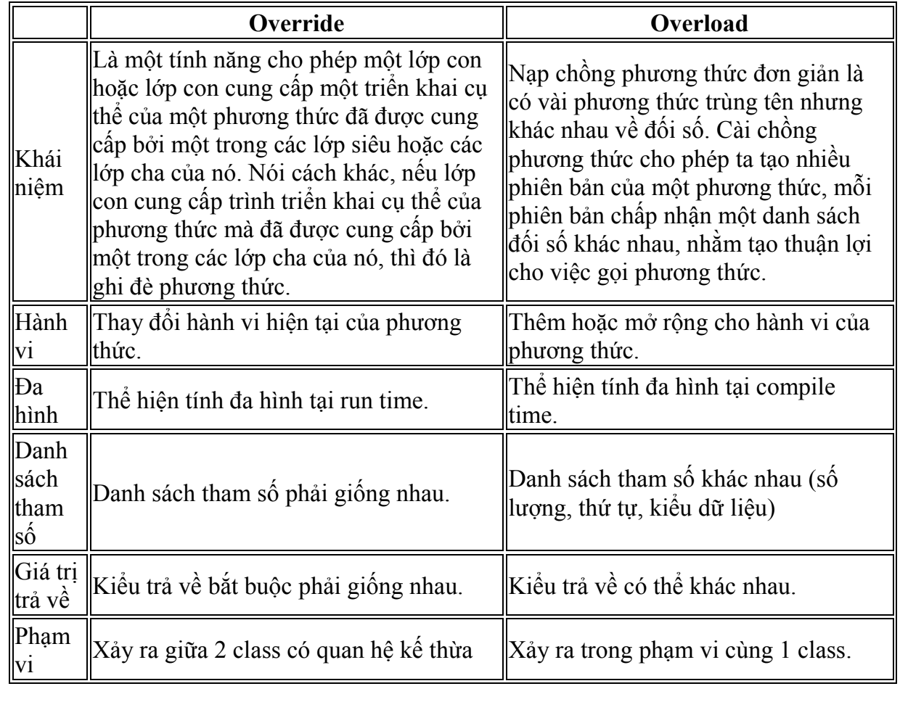
Câu 1. 2019
a. Phân biệt khái niệm overload (tải chồng) và override (ghi đè) (1đ)

Slide 13
2014
Nêu khái niệm Constructor và Destructor. Phân biệt Constructor mặc định
và Constructor khác.
Constructor là một phương thức đặc biệt của lớp, được sử dụng để khởi tạo đối tượng .
Destructor là một phương thức đặc biệt trong một class hoạt động ngược lại với Constructor; nó hủy các đối tượng của các lớp.

Slide 14
Phân biệt Constructor mặc định và Constructor khác.
Constructor mặc định
Là Constructor không có tham số và được tự động tạo ra nếu ta không khai báo bất kỳ constructor nào trong lớp.
Thường không thực hiện bất kỳ hành động nào, ngoại trừ việc khởi tạo đối tượng mới.
Constructor khác
Là constructor được khai báo trong lớp với một hoặc nhiều tham số (đối số).
Constructor khác thường được sử dụng để khởi tạo các thuộc tính của đối tượng theo các giá trị được truyền vào thông qua tham số.
Constructor khác có thể được nạp chồng (overloading) bằng cách khai báo nhiều constructor với số lượng và kiểu tham số khác nhau trong cùng một lớp.

Slide 15
[2018-2019]
a. Phân biệt khái niệm lớp và đối tượng trong lập trình hướng đối tượng. b. Trình bày khái niệm đa hình trong lập trình hướng đối tượng ,ví dụ
Class (Lớp) là một mô tả trừu tượng của nhóm các đối tượng cùng bản chất.
Nó định nghĩa các thuộc tính và phương thức (hành vi) mà mỗi đối tượng của lớp sẽ có.
Ví dụ: Ta có lớp HocSinh để mô tả thông tin và hành vi của học sinh.
Đối tượng (Object) là một thực thể được tạo ra từ một lớp.
Mỗi đối tượng có các thuộc tính và phương thức dựa trên khuôn mẫu của lớp mà nó được tạo ra.
Một lớp có thể tạo ra nhiều đối tượng khác nhau.
Ví dụ: Dựa vào lớp HocSinh ở trên, ta tạo ra hai đối tượng hocsinh1 và hocsinh2.

Slide 16
b. Trình bày khái niệm đa hình trong lập trình hướng đối tượng ,ví dụ
Đa hình: Là hiện tượng các đối tượng thuộc các lớp khác nhau có khả năng hiểu cùng một thông điệp theo các cách khác nhau
Ví dụ:
Nhận được cùng một thông điệp “nhảy”, một con kangaroo và một con cóc nhảy theo hai kiểu khác nhau: chúng cùng có hành vi “nhảy” nhưng các hành vi này có nội dung khác nhau.

